Slide 1
Бюджет
УПРАВЛЕНИЯ ПО РЕАЛИЗАЦИИ АНТИКОРРУПЦИОННОЙ ПОЛИТИКИ
мурманской области
для граждан
ВЫПУСК 7. ИСПОЛНЕНИЕ за 3 кв. 2021 года

Slide 2
СТРУКТУРА УПРАВЛЕНИЯ ПО РЕАЛИЗАЦИИ АНТИКОРРУПЦИОННОЙ ПОЛИТИКИ МУРМАНСКОЙ ОБЛАСТИ
ПОЛОЖЕНИЕ ОБ УПРАВЛЕНИИ ПО РЕАЛИЗАЦИИ АНТИКОРРУПЦИОННОЙ ПОЛИТИКИ
МУРМАНСКОЙ ОБЛАСТИ
(Утверждено постановлением Правительства Мурманской области от 15.11.2019 № 511-ПП)
НАЧАЛЬНИК УПРАВЛЕНИЯ ПО РЕАЛИЗАЦИИ АНТИКОРРУПЦИОННОЙ ПОЛИТИКИ МУРМАНСКОЙ ОБЛАСТИ
ДОЛГОВ АРТЕМ НИКОЛАЕВИЧ
ЗАМЕСТИТЕЛЬ НАЧАЛЬНИКА УПРАВЛЕНИЯ
СЕКТОР ПРОТИВОДЕЙСТВИЯ КОРРУПЦИИ В ОРГАНАХ ГОСУДАРСТВЕННОЙ ВЛАСТИ
СЕКТОР ПРОТИВОДЕЙСТВИЯ КОРРУПЦИИ В ОРГАНАХ МЕСТНОГО САМОУПРАВЛЕНИЯ
2

Slide 3
СВЕДЕНИЯ О ФИНАНСОВОМ ОБЕСПЕЧЕНИИ ДЕЯТЕЛЬНОСТИ УПРАВЛЕНИЯ
ЗА 3 КВАРТАЛ 2021 ГОДА
2021 год
план
3 кв. 2021 год
факт
Исполнение
бюджета
Закон
Мурманской области
от 24.02.2020
№ 2585-01-ЗМО
«Об областном бюджете на 2021 год
и на плановый период 2022 и 2023 годов
млн рублей
РАСХОДЫ
21,2
14,3
67,78%
УТВЕРЖДЕНО:
ИСПОЛНЕНО:
20,0
Обеспечение функций по реализации антикоррупционной политики в Мурманской области
14,3
Обеспечение функций по реализации антикоррупционной политики в Мурманской области
0,9
Мониторинг состояния коррупции в Мурманской области
0,0
Мониторинг состояния коррупции в Мурманской области
0,3
Антикоррупционное просвещение и пропаганда
0,0
Антикоррупционное просвещение и пропаганда

Slide 4
ППМО от 11.11.2020 № 793-ПП
ГП «ГОСУДАРСТВЕННОЕ УПРАВЛЕНИЕ И ГРАЖДАНСКОЕ ОБЩЕСТВО»
Цель - Создание условий для обеспечения эффективного государственного и муниципального управления
Задачи:
Повышение эффективности мер по противодействию коррупции в исполнительных органах государственной власти Мурманской области.
Целевые показатели программы:
Доля граждан, столкнувшихся с проявлениями коррупции.
Сроки и этапы реализации подпрограммы: 2021-2025 годы
Приоритетами государственной политики
в сфере реализации государственной программы являются:
- противодействие коррупции, прежде всего за счет создания условий, затрудняющих возможность коррупционного поведения
и обеспечивающих снижение уровня коррупции;
- совершенствование антикоррупционных механизмов;
- повышение правовой культуры населения региона и широкое привлечение граждан
к противодействию коррупции.
Ответственный исполнитель – Аппарат Правительства Мурманской области

Slide 5
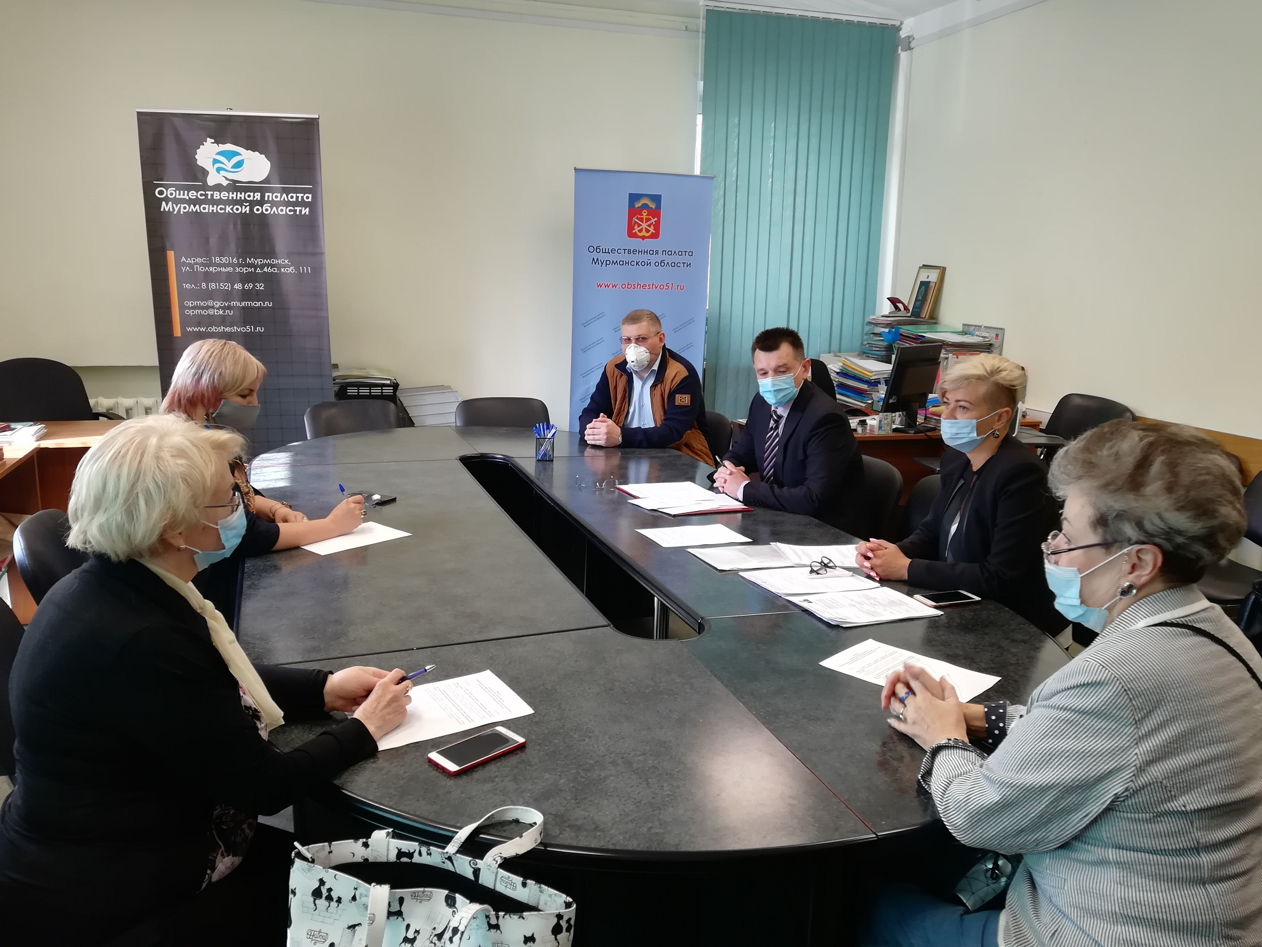
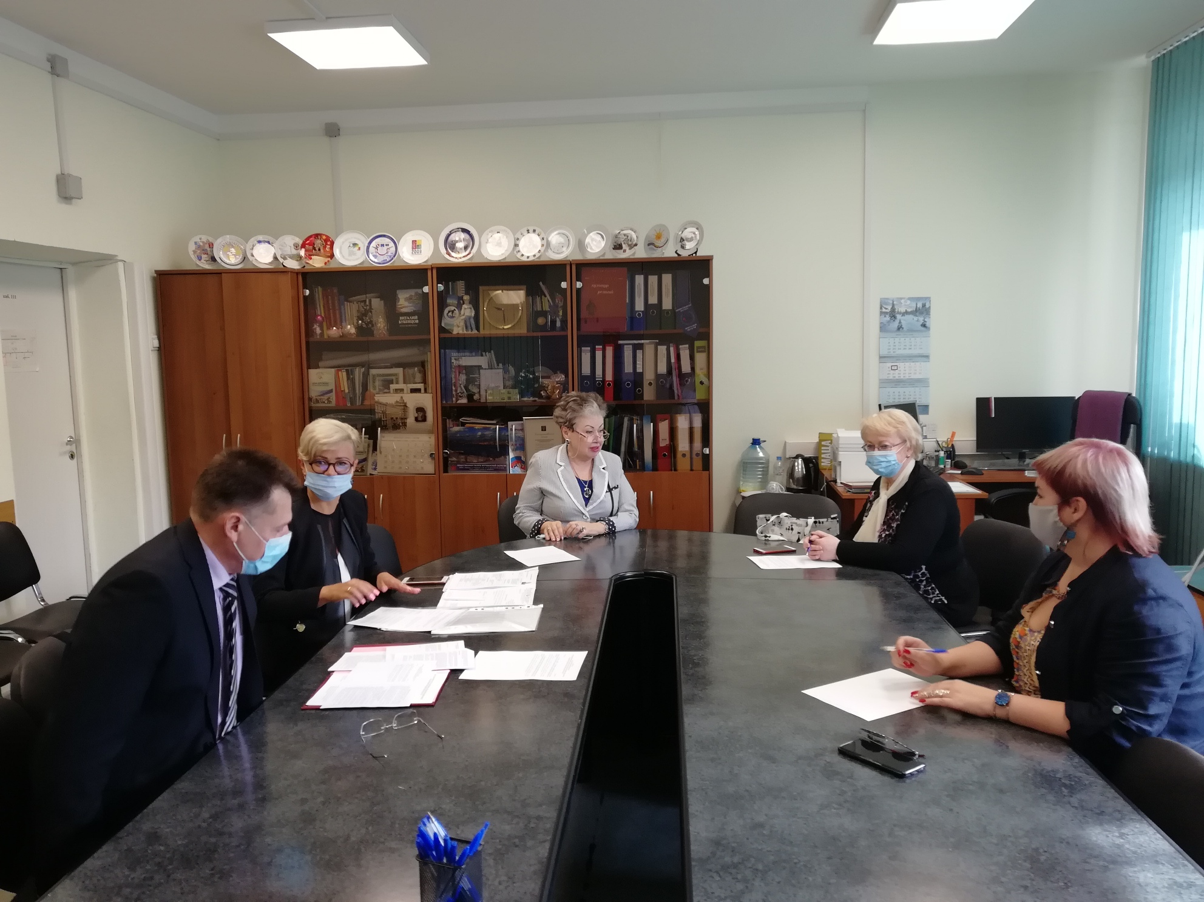
РАБОТА ОБЩЕСТВЕННОГО СОВЕТА ПРИ УПРАВЛЕНИИ
ПО РЕАЛИЗАЦИИ АНТИКОРРУПЦИОННОЙ ПОЛИТИКИ МУРМАНСКОЙ ОБЛАСТИ
Правовая база, состав Общественного совета и другая информация о работе Общественного совета размещена на сайте Управления по реализации антикоррупционной политики Мурманской области
https://anticorrmo.gov-murman.ru/activities/anticorr_upr/public_council/
ПОЛОЖЕНИЕ ОБ ОБЩЕСТВЕННОМ СОВЕТЕ
ПРИ УПРАВЛЕНИИ УТВЕРЖДЕНО ПРИКАЗОМ
ОТ 03.06.2020 № 45-ОД
КОЛИЧЕСТВО ЧЛЕНОВ : 6 ЧЕЛОВЕК
РЕЗЕРВ КАНДИДАТОВ В ЧЛЕНЫ:
5 ЧЕЛОВЕК
5

Slide 6



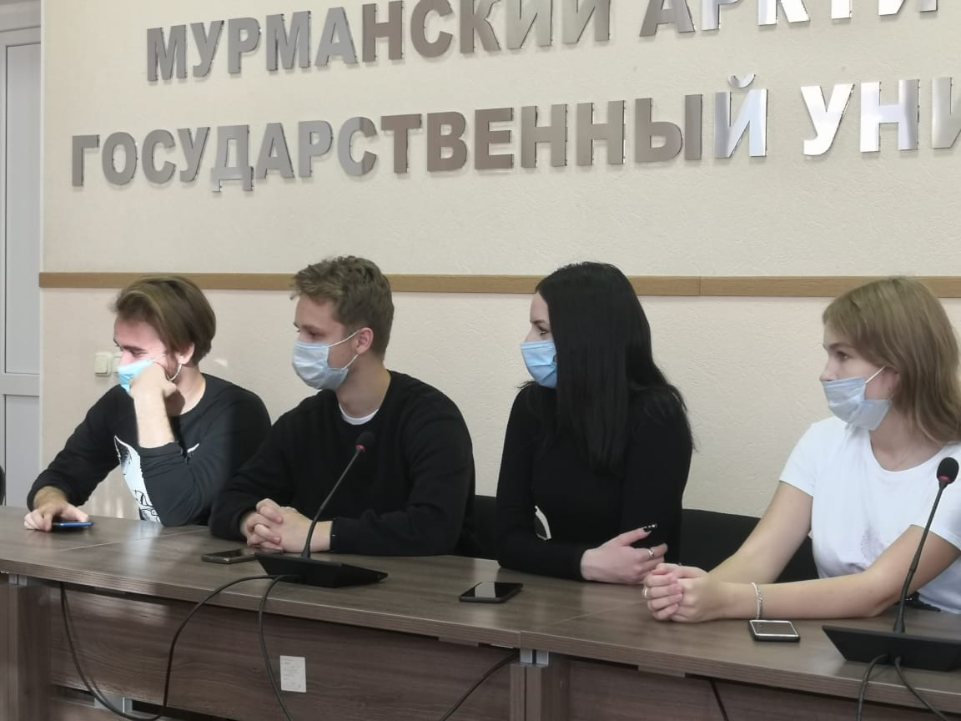
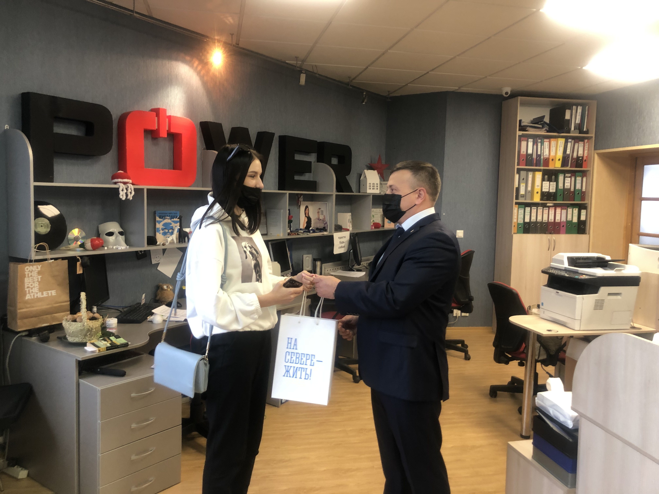
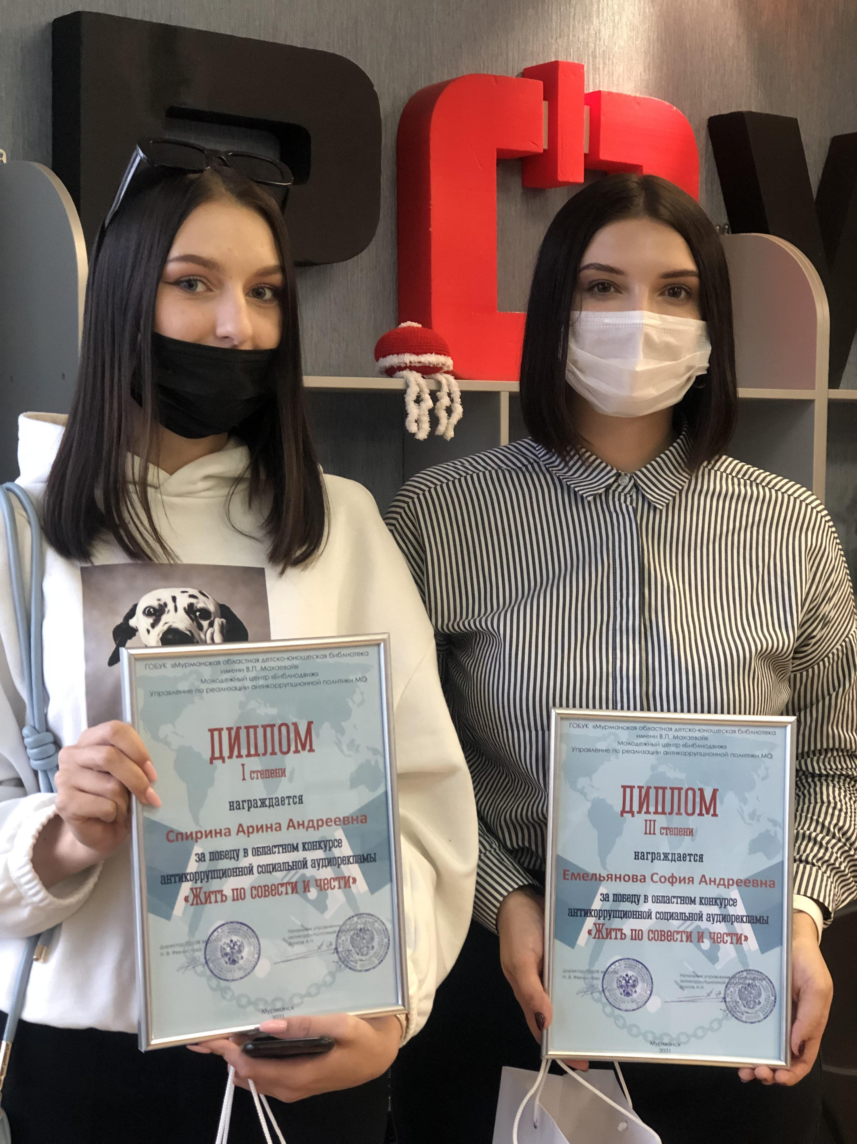
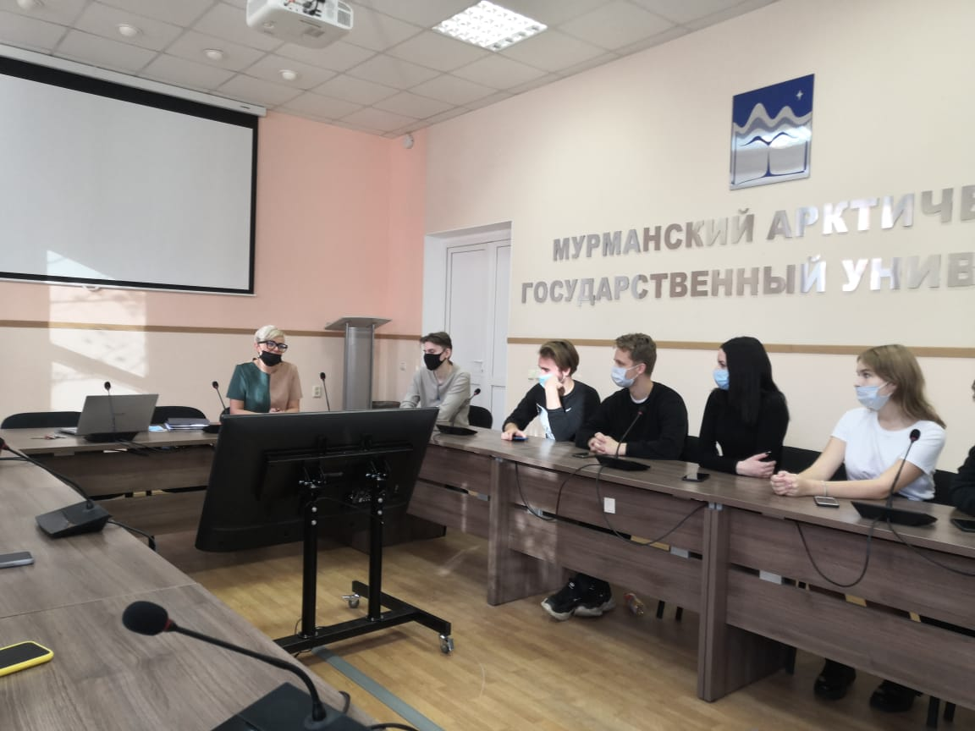
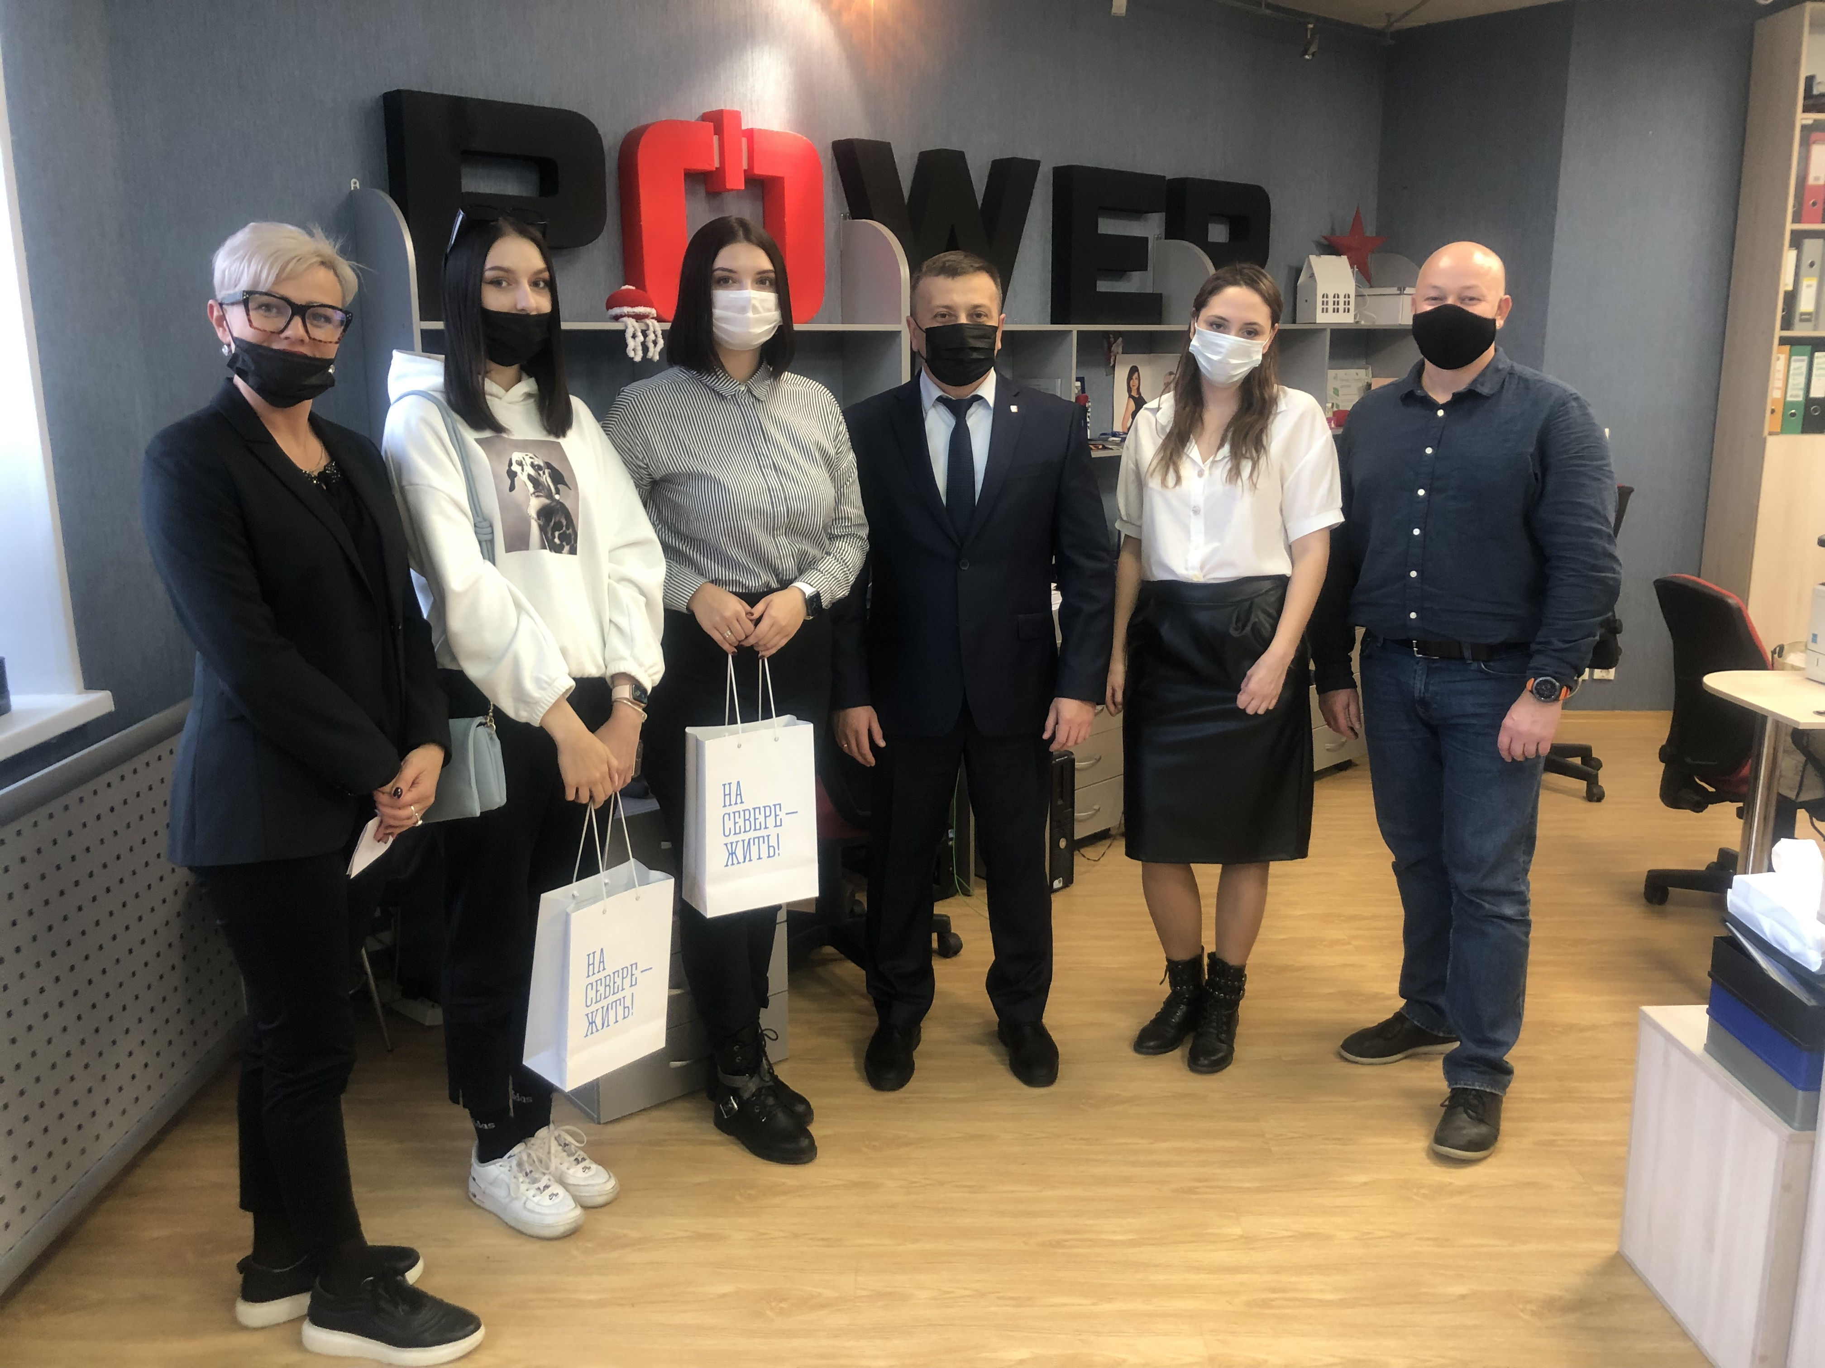
АНТИКОРРУПЦИОННАЯ ПРОПАГАНДА И ПРОСВЕЩЕНИЕ
Конкурс «Жить по совести и чести»
Антикоррупционная игра «Мафия»
Управление по реализации антикоррупционной политики провело для студентов антикоррупционную игру «Мафия». В игре приняли участие студенты колледжа ФГБОУ ВО «МАГУ».

Slide 7
О КЛЮЧЕВЫХ РЕЗУЛЬТАТАХ УПРАВЛЕНИЯ
СДЕЛАНО В 3 КВАРТАЛЕ 2021 Г.
ПЛАНИРУЕТСЯ В 4 КВАРТАЛЕ 2021 Г.
- совместно с министерством образования и науки,
комитетом молодежной политики Разработан
и утвержден план мероприятий направленных на формирование у молодежи неприятия коррупции
- Проведение обучения муниципальных служащих региона в рамках повышения квалификации по тематике правоприменения антикоррупционного законодательства
- Проведение семинара-совещания для должностных лиц органов местного самоуправления, ответственных за профилактику коррупционных и иных правонарушений при участии УФНС России по мурманской области и прокуратуры мурманской области
- Подведены итоги анализа сведений о доходах, расходах, об имуществе и обязательствах имущественного характера, ПРЕДСТАВЛЕННЫХ
В РАМКАХ ДЕКЛАРАЦИОННОЙ КАМПАНИИ, ЛИЦАМИ ЗАМЕЩАЮЩИМИ ДОЛЖНОСТИ ГОСУДАРСТВЕННОЙ ГРАЖДАНСКОЙ СЛУЖБЫ В иогв Мурманской области
Цель- создание условий для обеспечения эффективного государственного и муниципального управления
- Проведены проверки достоверности и полноты сведений о доходах, представленных главами администраций муниципальных образований региона
- Проведение исследования социологическими методами, состояния «бытовой» и «деловой» коррупции в регионе
- Проведение мероприятий направленных на выявление и урегулирование возможного конфликта интересов при прохождении государственной гражданской службы мурманской области. Установление аффилированности между государственными гражданскими служащими и подведомственными организациями

Slide 8

Контактная информация:
Управление по реализации антикоррупционной политики Мурманской области
адрес: 183006, г. Мурманск, пр. Ленина, д. 75,
тел. 8(8152)486-203,
ОКПО 43272878, ОГРН 1205100000390,
ИНН/КПП 5190082583/519001001
anticorrmo.gov-murman.ru

